Slide 1
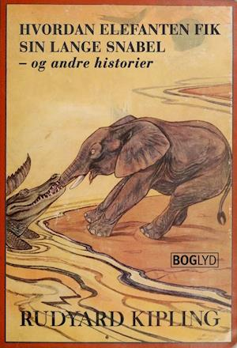
Evolution
Biologi B

Slide 2
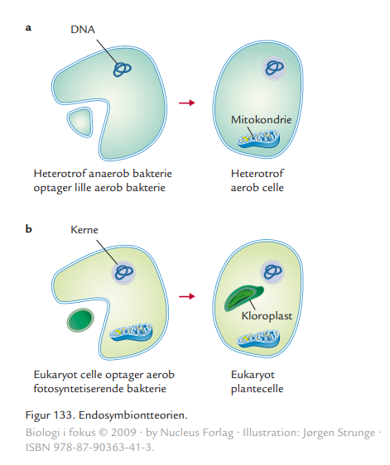
Endosymbiontteorien
Endosymbiontteorien forklarer, hvordan eukaryote celler (dem med en cellekerne) er opstået ved, at en celle har optaget andre celler – og de begyndte at samarbejde.
A. Optagelse af bakterier
En stor anaerob celle (som ikke brugte ilt) optager en lille aerob bakterie (som bruger ilt).
Den lille bakterie blev inde i cellen og udviklede sig til et mitokondrie – cellens "energifabrik".
B. Optagelse af fotosyntetiserende bakterie
Senere optager en eukaryot celle en fotosyntetiserende bakterie.
Den udvikler sig til en kloroplast – der laver fotosyntese.
Resultat: En plantecelle med både mitokondrier og kloroplaster.

Slide 3
Symbiose og endosymbiontteorien
Symbiose betyder samliv mellem to forskellige organismer.
I endosymbiontteorien opstår et tæt samarbejde mellem en stor aerob celle og en mindre anaerob bakterie.
→ De lever sammen – og begge får noget ud af det. Det er et eksempel på mutualisme.
Tre typer symbiose:
Mutualisme: Begge organismer får fordel (fx mitokondrier i celler).
Kommensalisme: Den ene har fordel, den anden er upåvirket.
Parasitisme: Den ene har fordel, den anden tager skade.

Slide 4
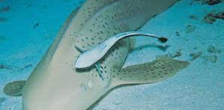
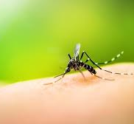
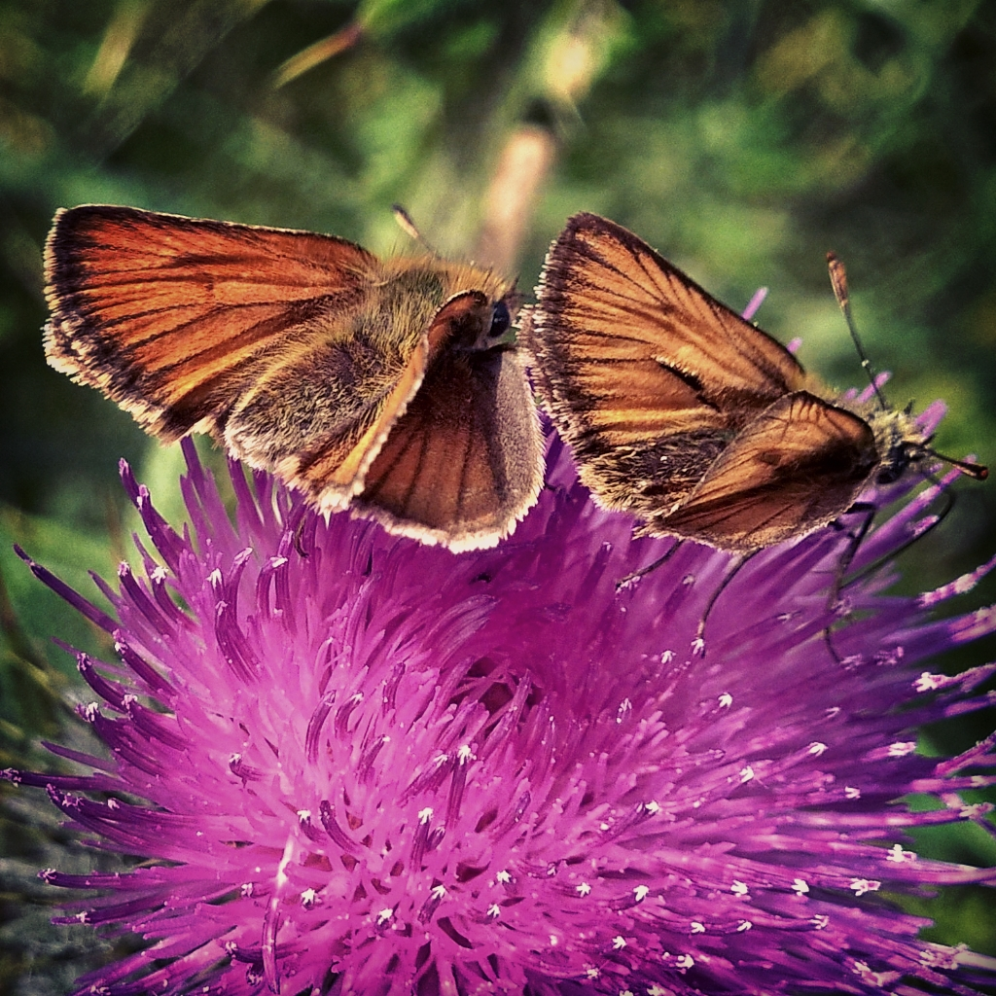
Eksempler
Mutualisme: Bier bestøver blomster og får nektar til gengæld. → Begge får noget ud af det.
Kommensalisme: Haj og sugefisk Sugefisken svømmer sammen med hajen og spiser rester af dens bytte. → Sugefisken får mad og transport, hajen er hverken hjulpet eller skadet.
Parasitisme: En bændelorm i menneskers tarm tager næring. → Ormen får mad, mennesket tager skade.

Slide 5
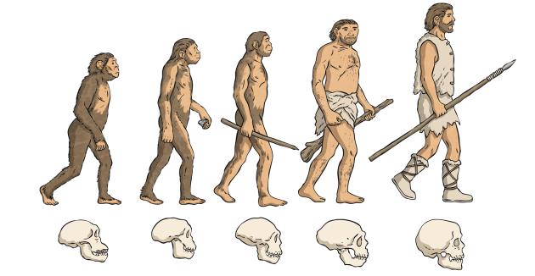
Nå tilbage til evolution.
Evolution er den biologiske proces, hvor arter ændrer sig over tid. Gennem mange generationer sker der en gradvis udvikling af organismer. Udviklingen skyldes ændringer i organismernes gener, som kan føre til nye egenskaber. Disse ændringer kan gøre dem bedre tilpasset deres miljø.

Slide 6
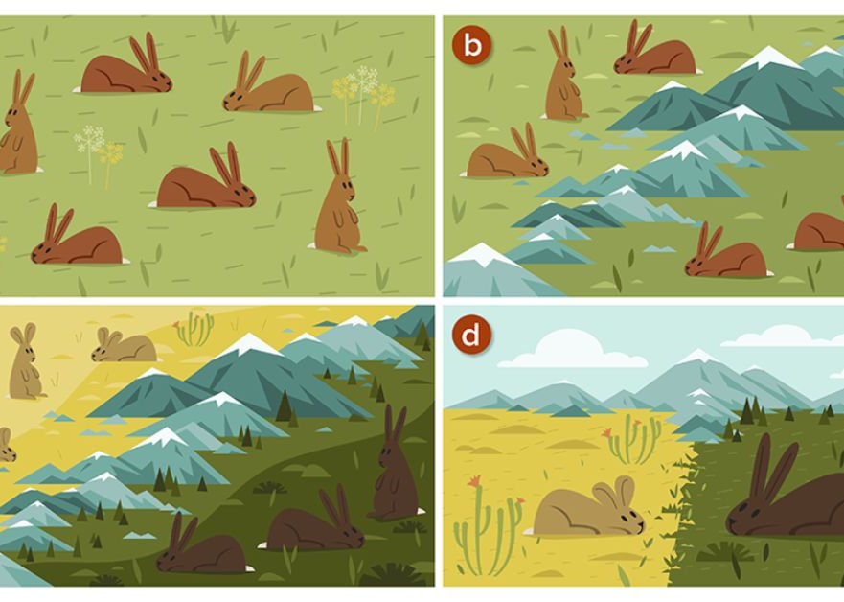
Naturlig selektion
Naturlig selektion er en mekanisme i evolutionen, hvor de bedst tilpassede individer overlever og formerer sig. Det kaldes også 'survival of the fittest'. Egenskaber, der øger overlevelseschancer, bliver mere almindelige i populationen over tid. Dette skaber en retning i evolutionen.

Slide 7
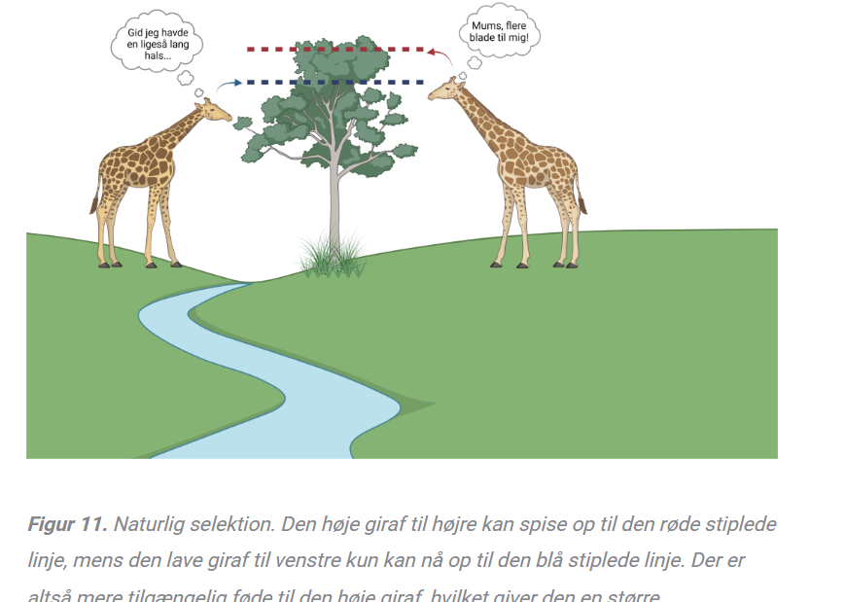
Variation i populationen
Variation betyder, at der er forskelle mellem individer i en population. Disse forskelle kan være synlige (f.eks. pelsfarve) eller skjulte (f.eks. indre stofskifte). Variation er grundlaget for naturlig selektion – uden variation, ingen selektion. Variation kommer især fra mutationer og seksuel reproduktion.

Slide 8
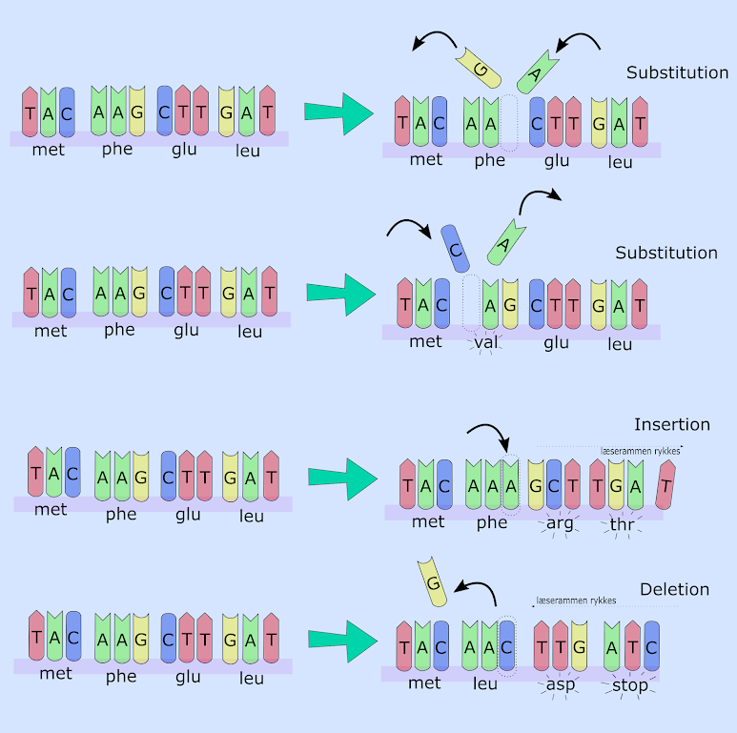
Mutationer – kilden til nye egenskaber
Mutationer er ændringer i DNA'et. De kan opstå tilfældigt og kan være gavnlige, skadelige eller neutrale. Nogle mutationer giver organismer fordele i deres miljø og kan derfor spredes via naturlig selektion. Mutationer er drivkraften bag den genetiske variation

Slide 9
